Slide 1
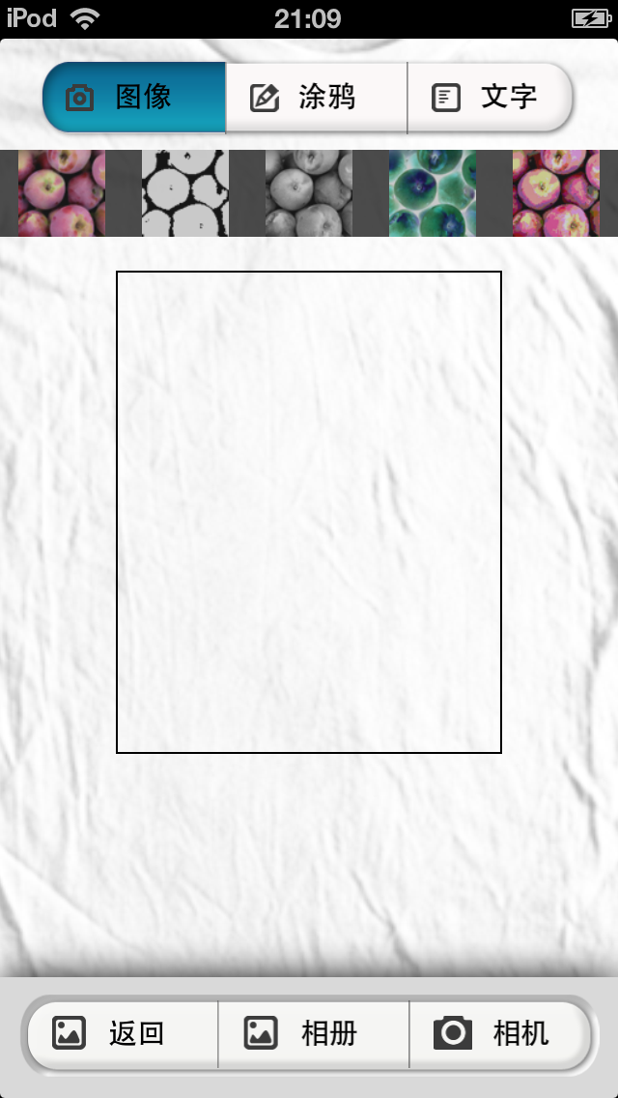
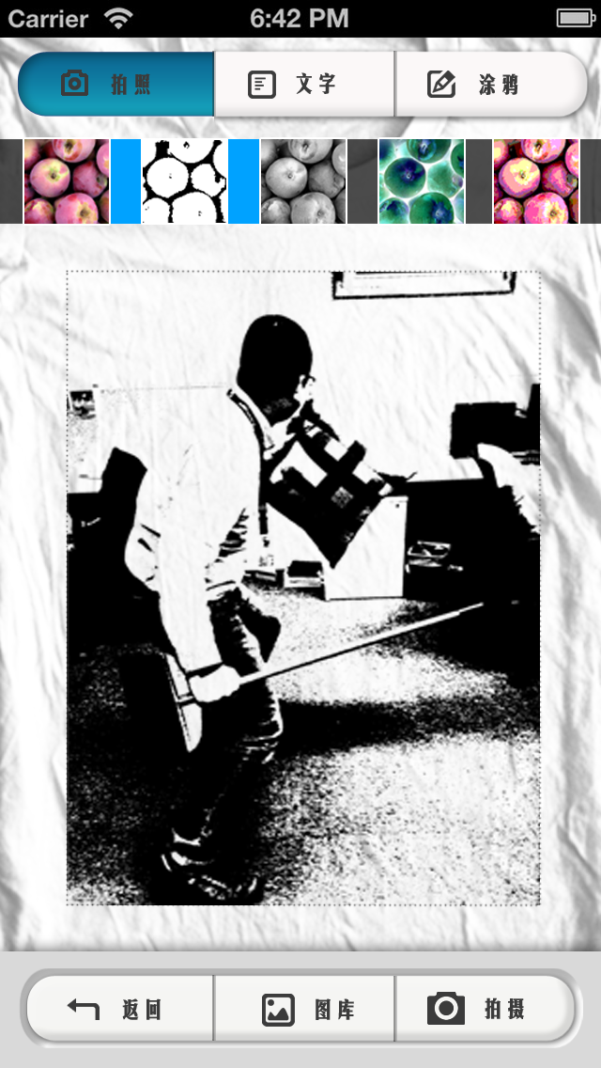
1
实现图
1 绘图区太小
2 返回图标错了
3 边框应是清晰可见的虚线
设计图

Slide 2
2
无法发到新浪微博

Slide 3
4
支付成功后会回到程序进入循环支付状态。。。
支付完成后程序应该知道。
1 付款成功后要更新当前订单，在付款那里显示“您已成功付款，请耐心等待发货”，同时把“确认支付”和“返回”变成一个“完成”

Slide 4
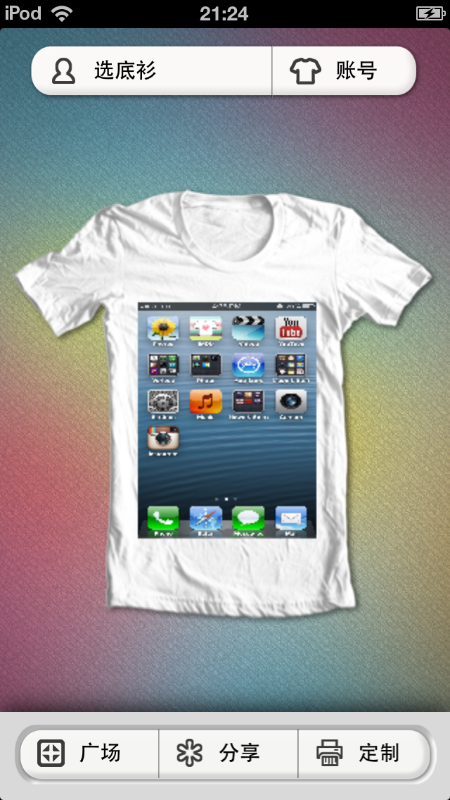
5
制作完成后，点击图案区域应该能够重新制作T恤图案

Slide 5

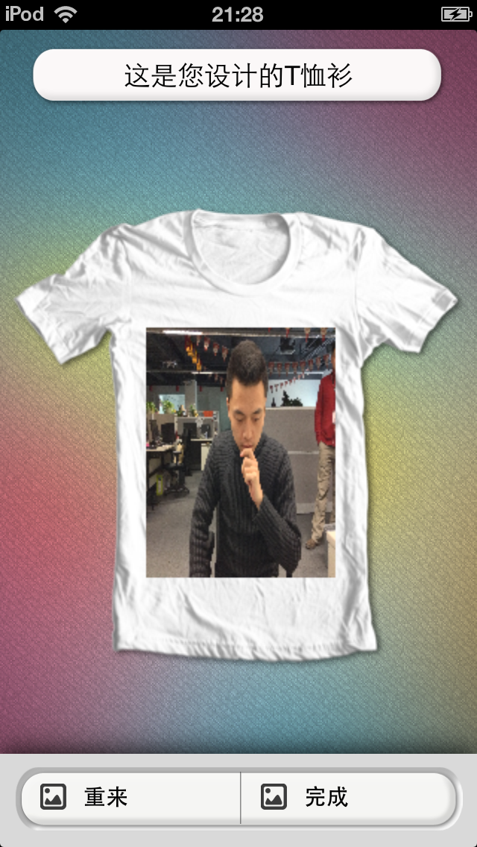
6
选择相册图片的话回到主界面后图片被压扁，改为沿“较短的边切掉多余部分比较好”，如果能让用户选择裁切区域最佳。

Slide 6
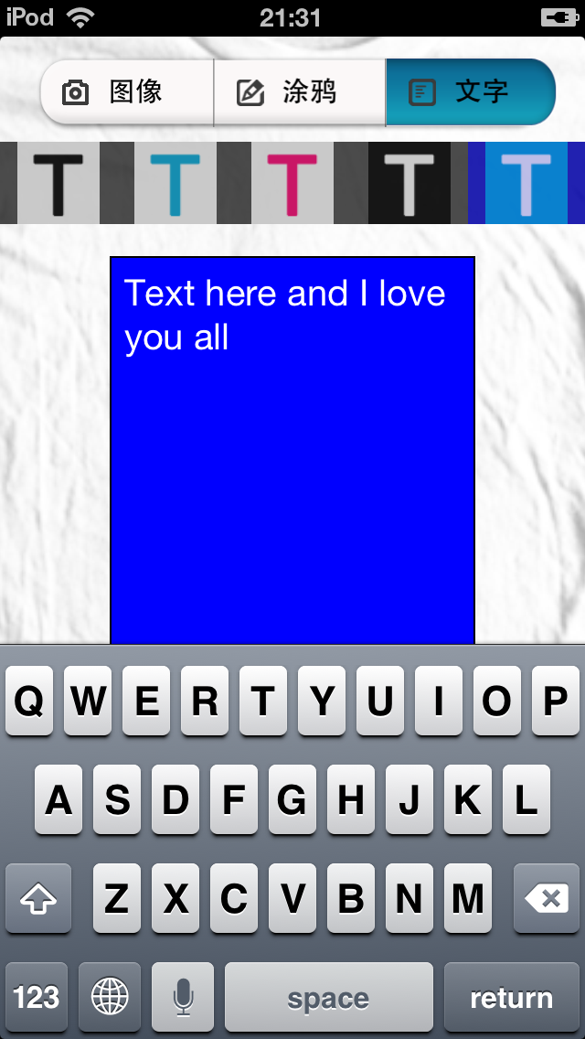
7
蓝色色值应为RGB（0，170，220）或 #00aadb
粉色色值应为RGB（255，0，115）或 #ff0072
文字应增大一倍
实现图
1 所有的蓝色/粉色都太艳丽
2 文字太小，不像标语

Slide 7
8
画图/写字 过程中，第一次点“重来”是清屏，清屏后“重来”变为“返回”，点返回可以回到主页面
刚进入画图/写字页面时，当当前屏幕没有进行过任何绘制的时候，底下应该是“返回”而不是“重来”，一旦进行了任何绘制或输入文字后即变成“重来”。

Slide 8
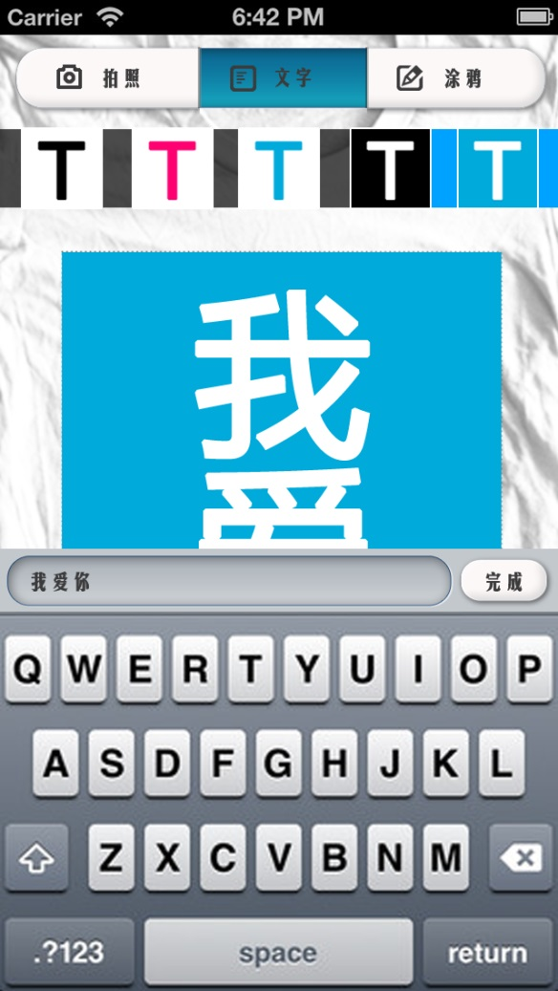
9
实现图
结束文字输入：应有一个按钮把键盘收起来露出底下的几个按钮
设计图

Slide 9
10
成功付款后，我的地址啊，电话啊，常用支付信息，订单历史应该能从账户里查到。

Slide 10
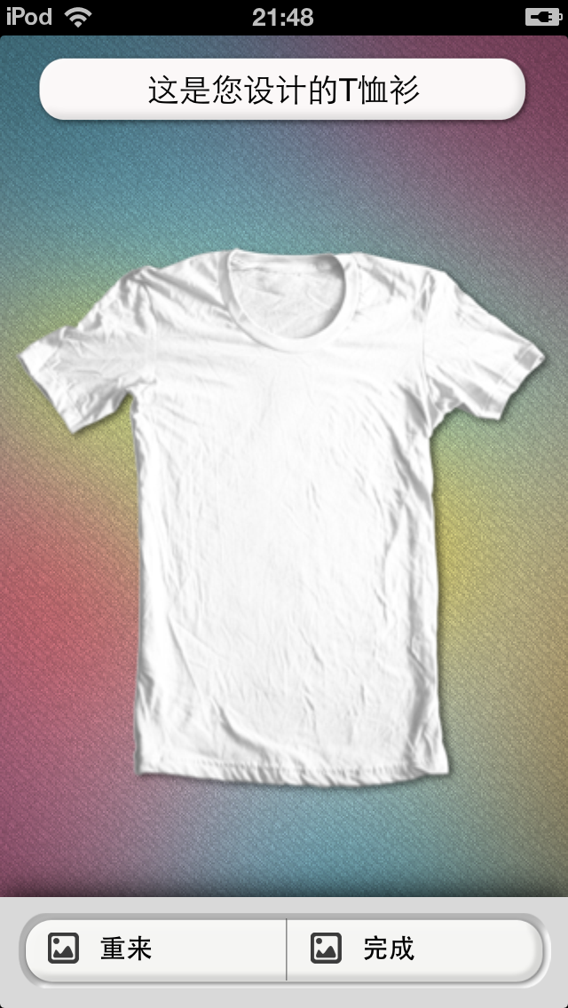
11
实现图
如果用户在没有输入任何文字，绘图，照片的情况下回到了主界面，那个虚线框应该一直在。

Slide 11
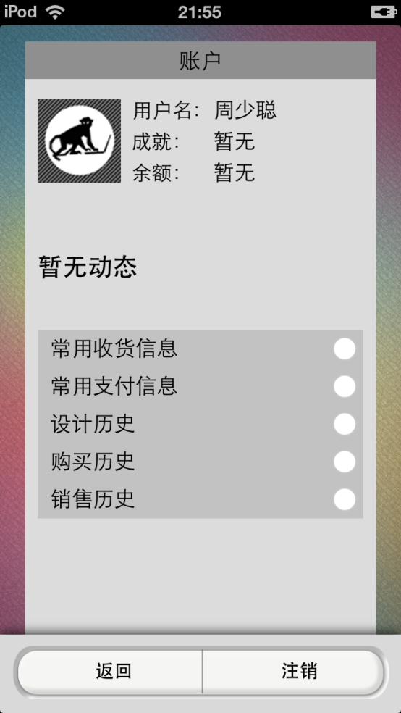
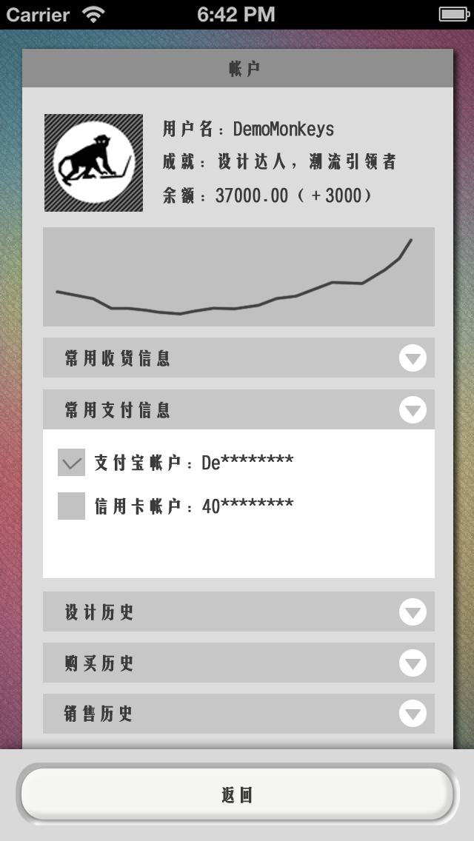
12
实现图
右边的小圆圈里应该是要有小三角图标的
用户头像应该是用微博登陆所获取到的头像，不然就用替代的图片。
不要用我的微博头像。。。

Slide 12
我来画两个图标，稍等发给你。
微博开发我之前注册了个账号：zkyscraper@126.com 01201115 可以用这个。
微博不能发的问题会不会是只能用跟开发者APPKey一致的那个微博发，因为现在是未通过审核应用？不懂。。。
那个框的意思是点了还能编辑，相当于“继续编辑”的图标。
目前先把带星号的改了就好

